Slide 1

AEKF初版
9月15日

Slide 2
1
卡尔曼滤波进度
2
论文
目录
3
待解决难点
4
nuttx学习进度及本周规划

Slide 3
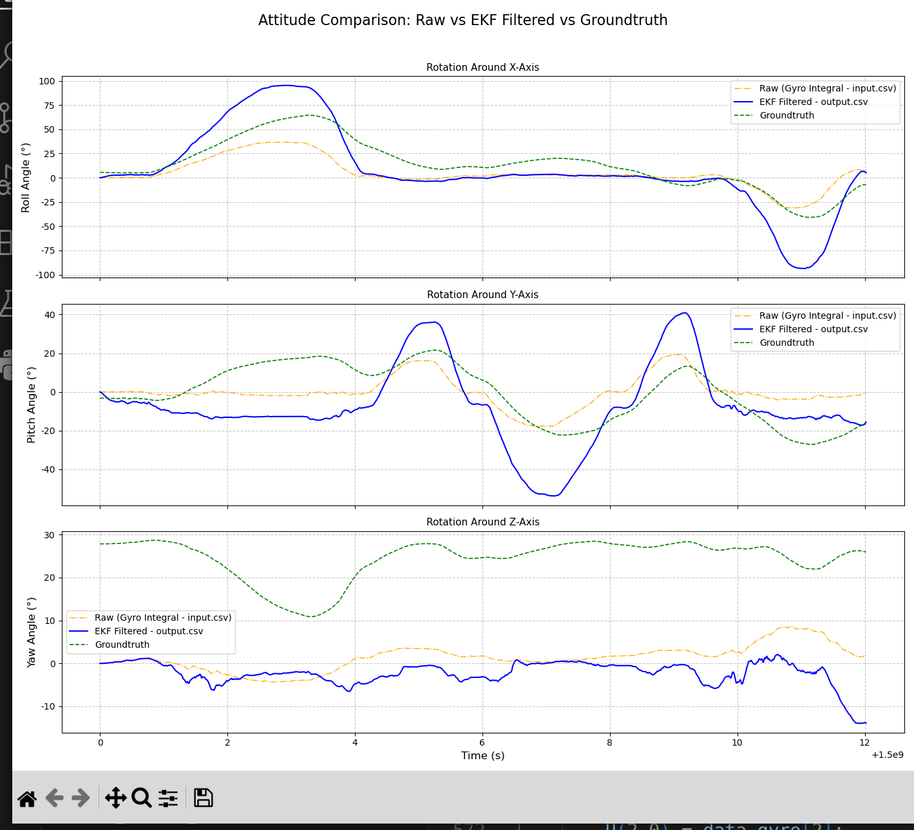
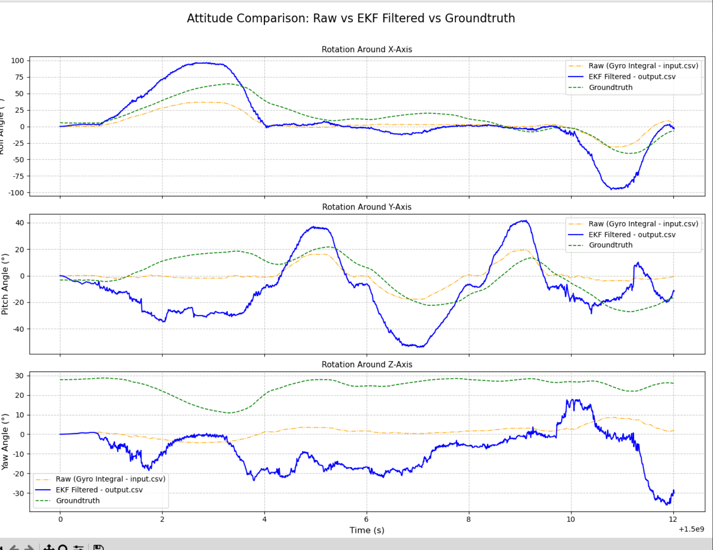
01
卡尔曼滤波
卡尔曼滤波结果分析

Slide 4
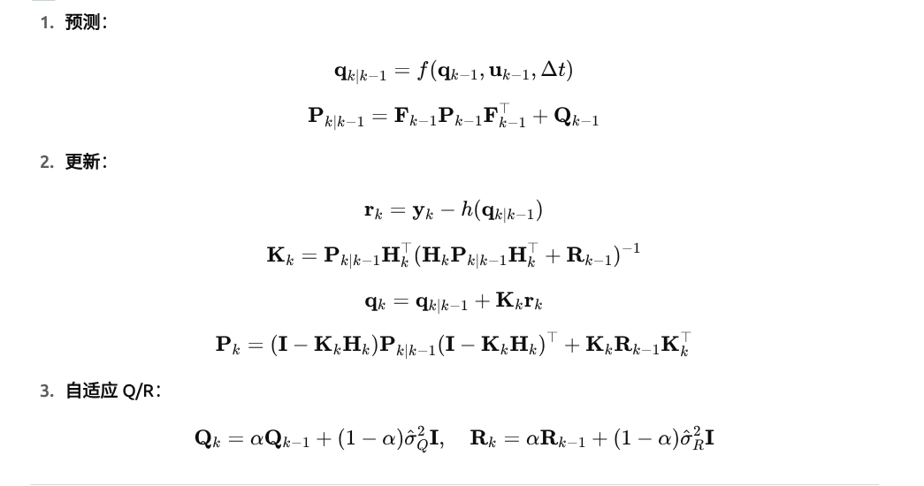


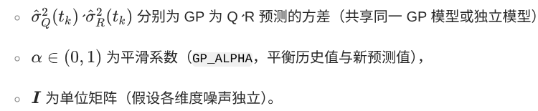
02
算法结构
目标
用 EKF 预测 - 更新得到姿态估计，同时计算残差 r k；
用 GP 模型学习历史残差 D，预测当前噪声方差
更新 Q/R，为下一帧 EKF 提供自适应噪声参数；

Slide 5
THANK YOU

